Slide 1

Rubens Rizek Jr. – Presidente da ANPEEN
Prof. da Faculdade de Direito da Universidade Mackenzie.
Mestre e Doutor em Direito do Estado pela Universidade de São Paulo
Ex-Secretário de Estado do Meio Ambiente de São Paulo
ANPEEN
Associação Nacional de Pesquisa da Economia Energética
Reforma Tributária
SENADO FEDERAL - CAE
Brasília, 21 de agosto de 2024

Slide 2
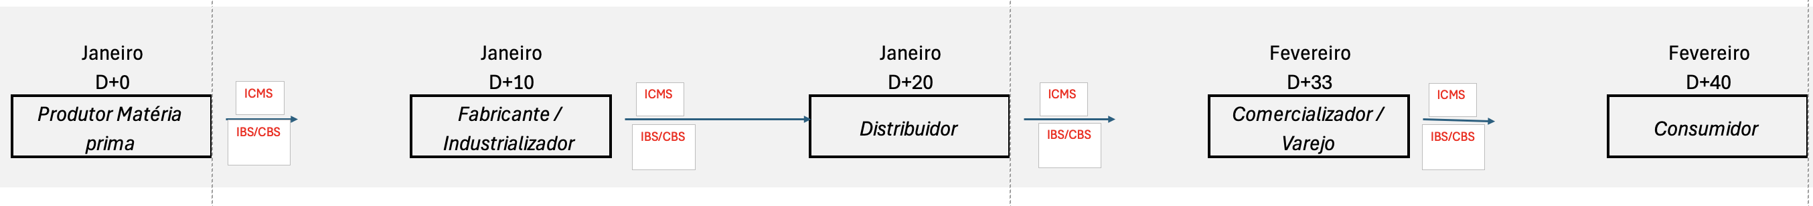
ANPEEN
Operações Normais
Bens Corpóreos

Slide 3
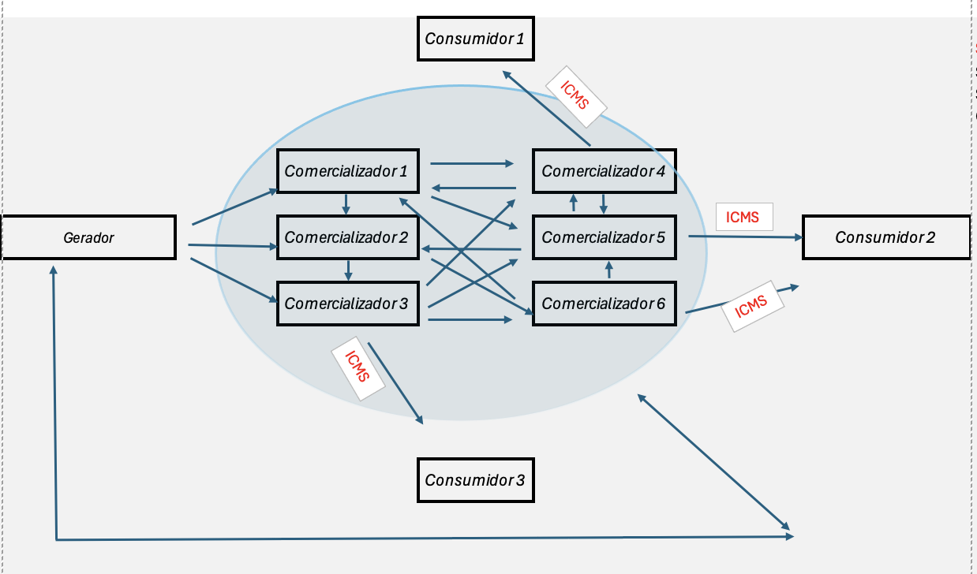
Energia Elétrica:
Notas Fiscais emitidas entre D1 e D3 do mês seguinte
CCEE
(Câmara de Comercialização de Energia Elétrica) - Liquidações Multilaterais
Liquidação de sobras/déficit de todos os agentes de energia.
Não emite NF e Não tem ICMS
Recebe dos geradores a "energia de reserva" (via leilão - para sustentar o sistema elétrico). Não tem ICMS
6) No caso das liquidações financeiras do MCP da CCEE não existe uma contraparte identificada. É uma liquidação multilateral em que a CCEE apenas compensa/controla as

Slide 4
ANPEEN
Qualquer diferença no balanço energético é liquidado contra a CCEE (compra e venda MCP).

Slide 5
Energia Elétrica:
Notas Fiscais emitidas entre D1 e D3 do mês seguinte
Sistemática Atual: Diferimento ICMS no consumo final
Sistemática PLP 68 - Câmara: Tributação em todas as etapas. Apuração Mensal.
Operações MCP/CCEE - como tratar?
Split Payment: Impraticável, pois não existe ordem na emissões de NF.
O crédito do imposto é essencial para a Comercializadora que tem margem muito pequena
6) No caso das liquidações financeiras do MCP da CCEE não existe uma contraparte identificada. É uma liquidação multilateral em que a CCEE apenas compensa/controla as

Slide 6
Pontos Relevantes
1) Ao contrário do que ocorre em outros setores, o ciclo de produção de energia elétrica tem sua geração e consumo ocorrido dentro do próprio mês. As NFs são emitidas no mês seguinte com o total da energia apurada e ICMS já deslocado para o Estado destino (CF/88).
2) Existe um grande giro, representado neste exemplo em 5,78 vezes entre as cadeias intermediárias, antes de chegar ao consumidor de fato.
3) Pelo grande volume transacionado nas cadeias intermediárias, o custo fiscal de controle/fiscalização se torna maior, sem que essas operações caracterizem receita real aos cofres públicos.
4) Não há aumento real de tributos uma vez que a tributação acontece pela sistemática da não cumulatividade e o ciclo operacional de energia elétrica ocorre dentro de um único mês (período de apuração fiscal).
5) O diferimento da cadeia intermediária representa uma redução no custo Brasil e manutenção da receita pública representada pelo custo inicial (geração) e o valor pago pelo consumidor final.
6) No caso das liquidações financeiras do MCP da CCEE não existe uma contraparte identificada. É uma liquidação multilateral em que a CCEE apenas compensa/controla as sobras/déficits.

Slide 7
ANPEEN
Obrigado
info@anpeen.com.br

